Slide 1
Días de la semana
DAYS OF THE WEEK

Slide 2
¿ Qué día es hoy?
What day is it today?
Today is…
Hoy es…

Slide 3
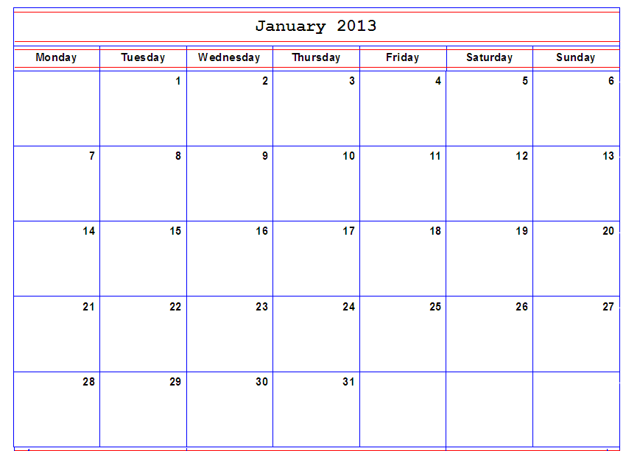
Spanish calendar starts on Monday!

Slide 4
Today is
Martin Luther King
Day
(January 21st)
Hoy es lunes.

Slide 5
Today is New Years.
Hoy es martes.

Slide 6
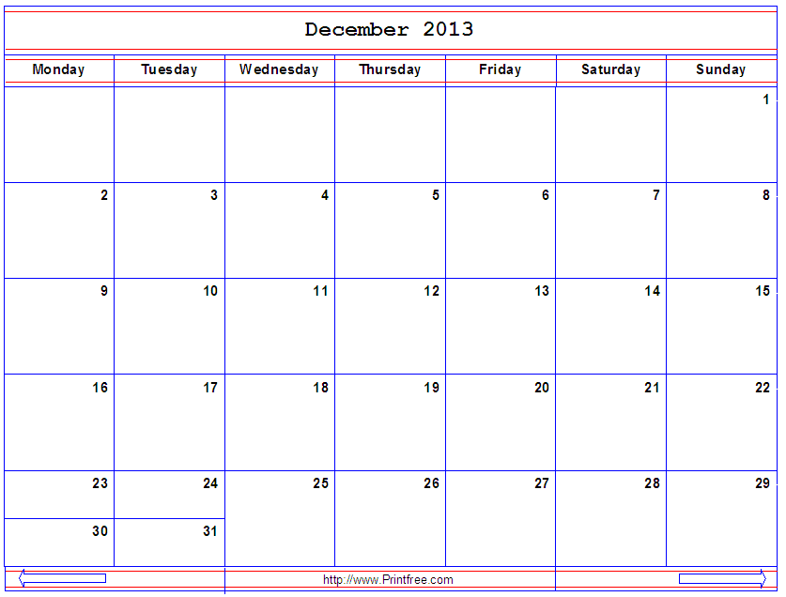
It’s Christmas!
December 25th
Hoy es miércoles.

Slide 7
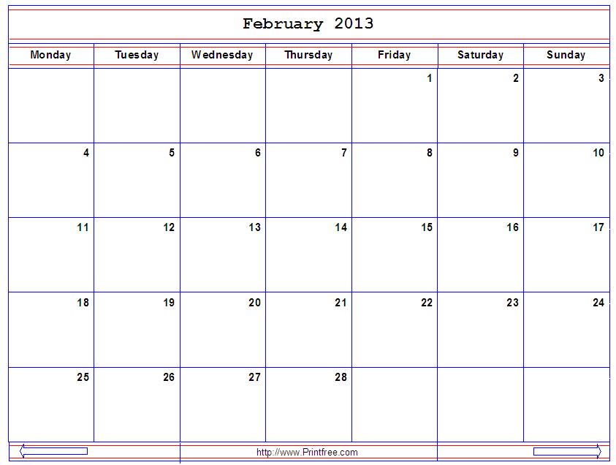
Today is Valentine’s Day.
Hoy es jueves.

Slide 8
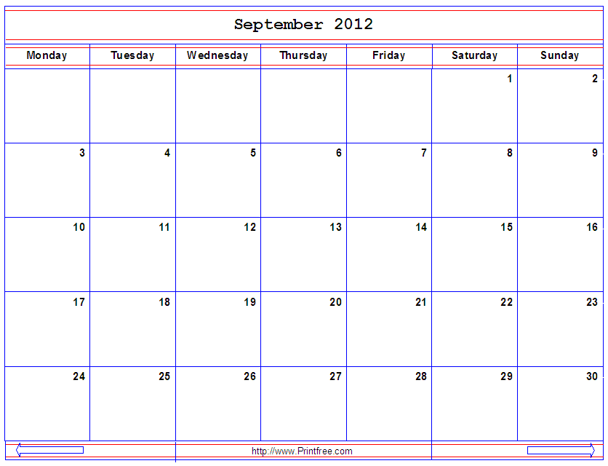
¿ Qué día es hoy?
Hoy es viernes.

Slide 9
Manaña es… sábado.

Slide 10
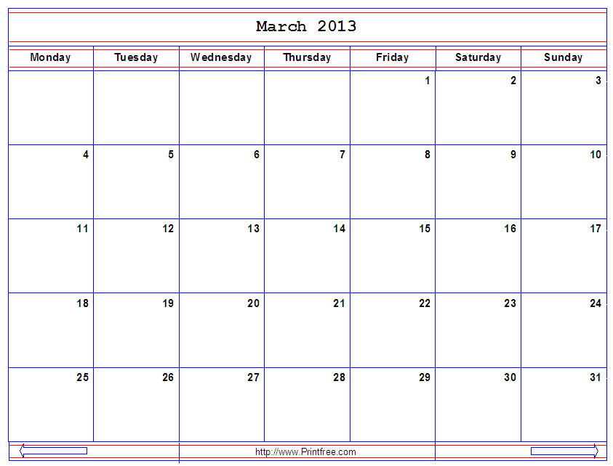
It’s my Birthday (March 10th)
Hoy es domingo.

Slide 11
Days of the week are not capitalized!
lunes | martes | miércoles | jueves | viernes | sábado | domingo
Monday | Tuesday | Wednesday | Thursday | Friday | Saturday | Sunday
¿ Qué día es hoy?
Hoy es…
Mañana

Slide 12
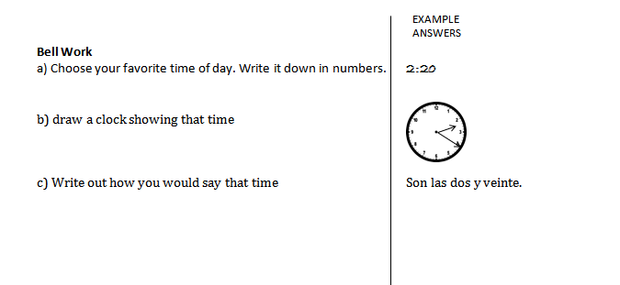
Bell Work

Slide 13
Qué hora es... Qué día es hoy? Hoy es... Mañana Qué es tú numero de teléfono? Mi numero es... Cómo se escribe…

Slide 14
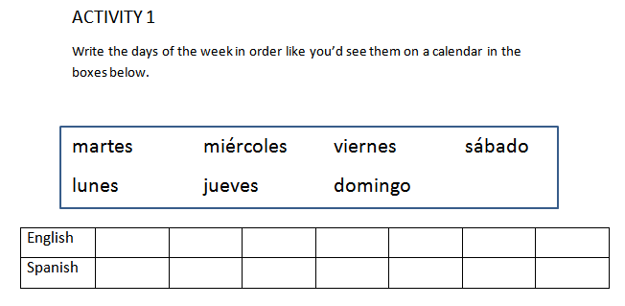

Slide 15
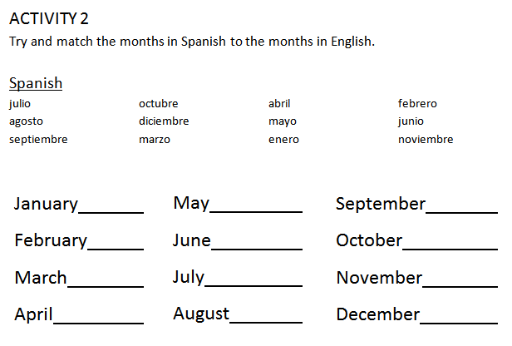

Slide 16
Writing the Date
¿Qué fecha es hoy? What’s today’s date?
¿Qué día es hoy? What day is today?

Slide 17
¿Qué fecha es hoy?
Example:
Hoy es el 2 de octubre.
Today is the 2nd of October.
Example: What if we want to say
Today is February 20th?
Hoy es el 20 de febrero.

Slide 18
What do you notice about the order they write it in?

Slide 19
Writing the date in Spanish (Short Hand)
What day is 2-5-2012?

Slide 20
Date Format:
Day/ Month / Year
5/ 7/ 2012 =
19 / 6 / 1989 =

Slide 21
Tomorrow:
Birthdays
Seasons

